Slide 1
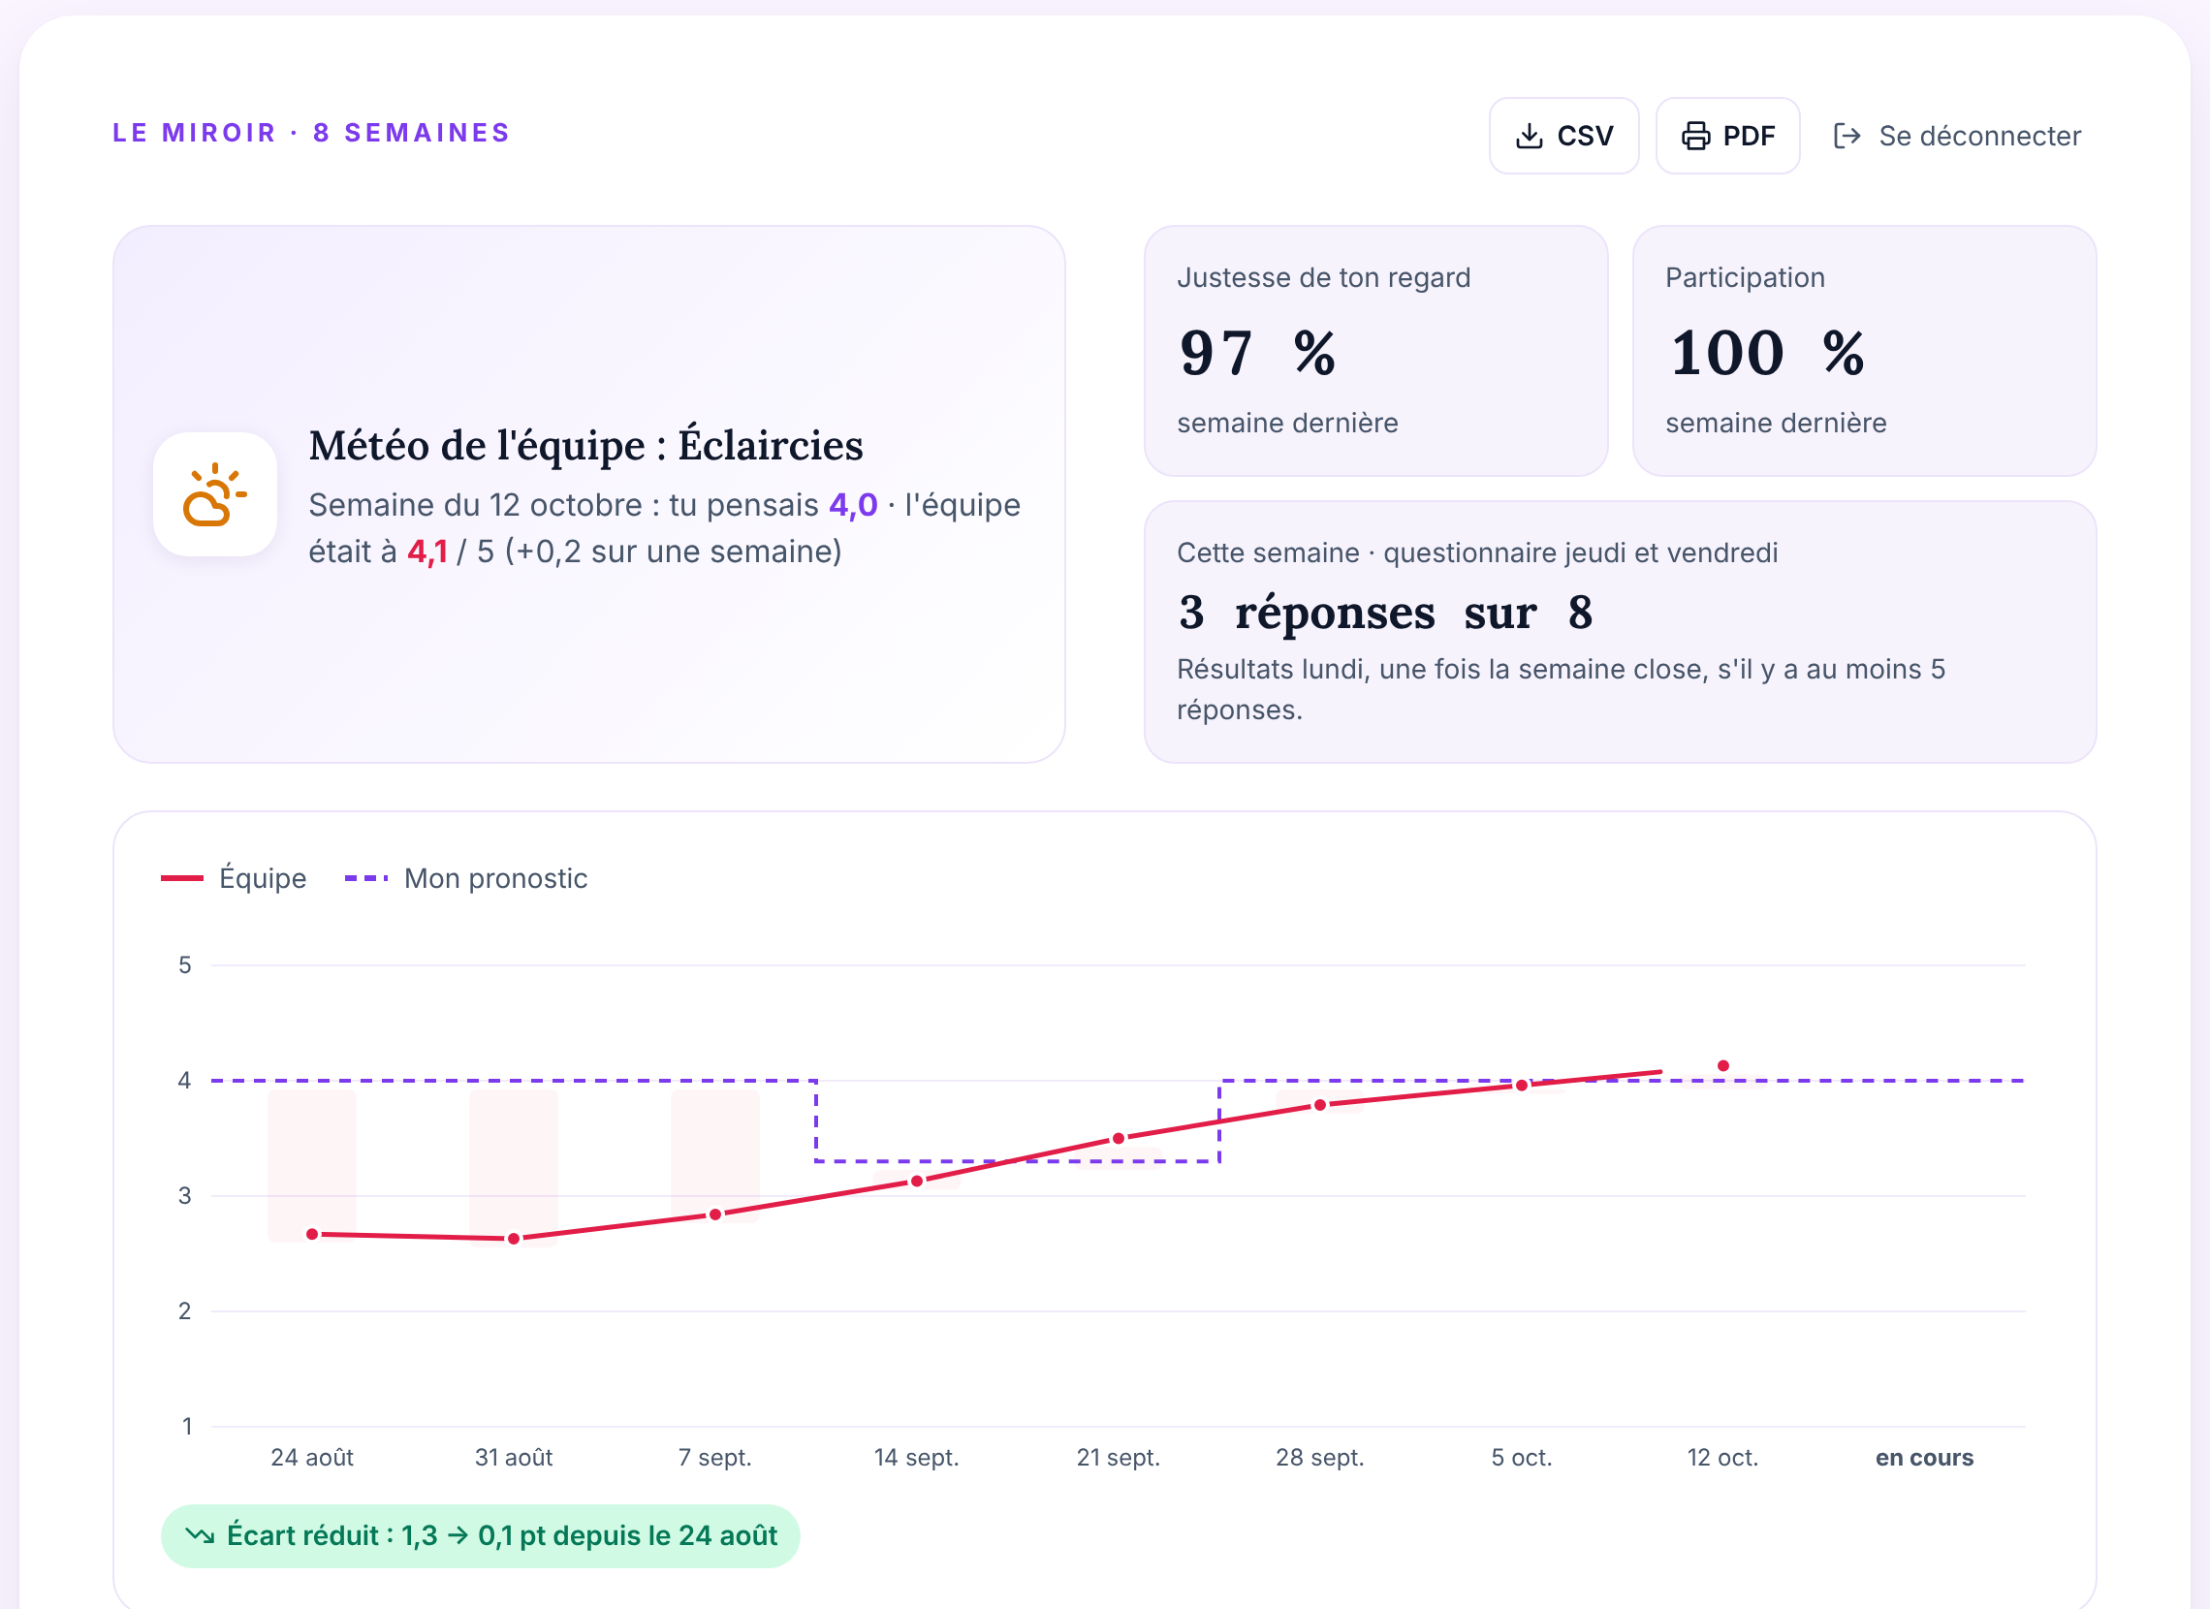
MOODLY
Epitech · Octobre 2026
Moodly
Le Miroir
Rendre visible ce que le management ne voit pas.
Dany Ferreira · Lucas Fernandes · Briac Dassier · Nino Taravella
Notes:
[20 s]
• Bonjour, nous sommes Dany, Lucas, Briac et Nino.
• Notre projet : Moodly, une app de suivi du moral des équipes.
• Avec une idée en plus, le Miroir. On commence par une histoire.

Slide 2
Thomas manage huit personnes. Il pense que tout va bien
« Personne ne se plaint,
donc l'équipe va bien. »
4
sur 5
Si on lui demande de noter le moral de son équipe :
Notes:
[30 s]
• Voici Thomas, manager de l'équipe Produit, huit personnes.
• Personne ne se plaint. Pour lui, l'équipe va bien : il lui donnerait 4 sur 5.

Slide 3
En réalité, son équipe est à 2,7. Et il ne le sait pas
CE QUE PENSE THOMAS
CE QUE VIT L'ÉQUIPE
1,3 pt
4
2,7
d'écart : un angle mort.
Le problème, à l'échelle du pays : environ 1 salarié sur 2 pense que son entreprise ignore sa détresse.
sur 5
sur 5
Chiffres ORSE présentés au lancement du projet
Notes:
[40 s]
• Sauf que son équipe, elle, se situe autour de 2,7.
• 1,3 point d'écart : c'est un angle mort. Le mal-être ne remonte pas.
• Et ce n'est pas un cas isolé : environ un salarié sur deux pense que son entreprise ignore sa détresse.
• Les outils existants mesurent le moral. Aucun ne mesure si le manager le voit.

Slide 4




Notre idée : le manager pronostique avant de voir
L'équipe répond
Le manager pronostique
Le Miroir révèle
L'écart se réduit
2 min par semaine,
anonyme
il place son équipe
sans rien voir
la réalité face
à son pronostic
il apprend à lire
son équipe
Le pronostic est définitif, et les résultats n'arrivent qu'une fois la semaine close.
Notes:
[40 s]
• Notre réponse : chaque semaine, avant de voir les résultats, le manager doit dire où il pense que son équipe en est.
• Ensuite seulement, le Miroir lui montre la réalité.
• Il ne peut pas tricher : le pronostic est définitif, et rien n'est publié avant la fin de la semaine.
• Notre indicateur de succès : l'écart qui se réduit.

Slide 5
01
Le produit
Trois rôles : collaborateur, manager, RH
Notes:
[5 s] • Voyons maintenant le produit, rôle par rôle.

Slide 6
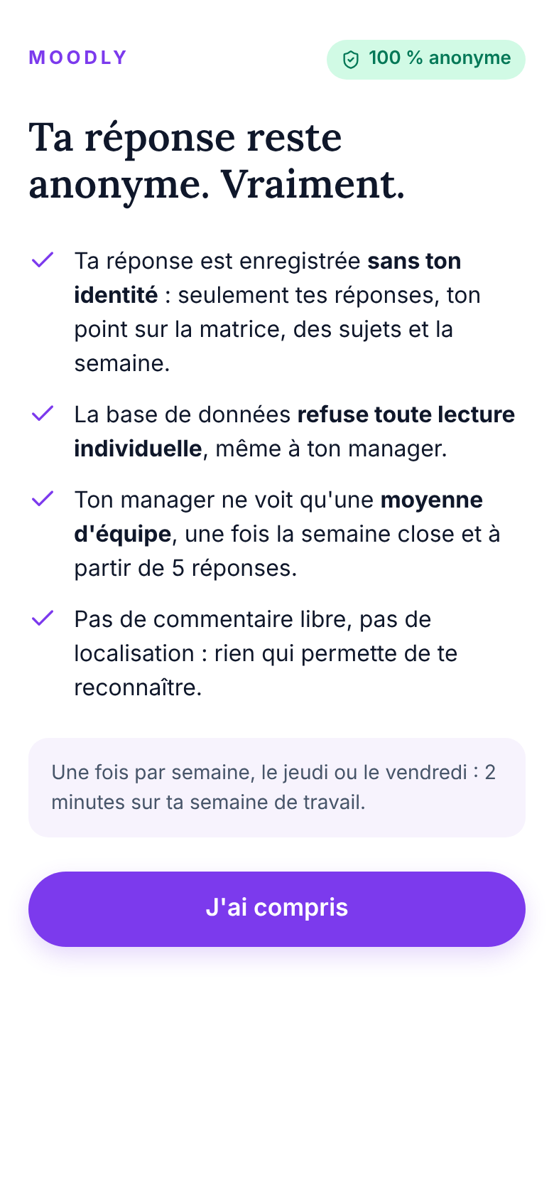
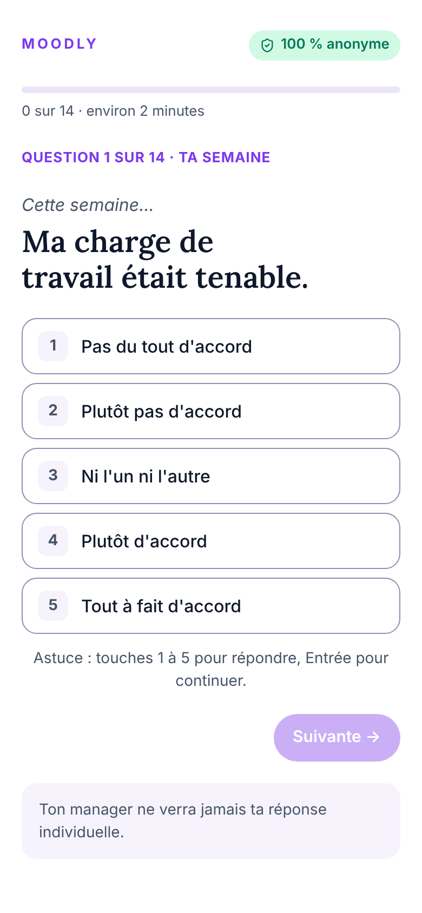
Inès répond en deux minutes, sans risque d'être reconnue
1
Ce qui est stocké lui est expliqué dès le premier écran
2
9 questions, une par écran, sur les 6 facteurs de risques psychosociaux
3
Elle se place sur une matrice plaisir × énergie et vote pour ce qui l'aiderait
Notes:
[45 s]
• Inès est collaboratrice. Au premier lancement, l'app lui dit exactement ce qui est enregistré, et ce que son manager verra : une moyenne, jamais sa réponse.
• Puis neuf phrases courtes sur sa semaine, construites sur les six facteurs de risques psychosociaux.
• Elle se place elle-même sur une matrice, et vote pour ce qui l'aiderait le plus. Deux minutes, le jeudi ou le vendredi.

Slide 7
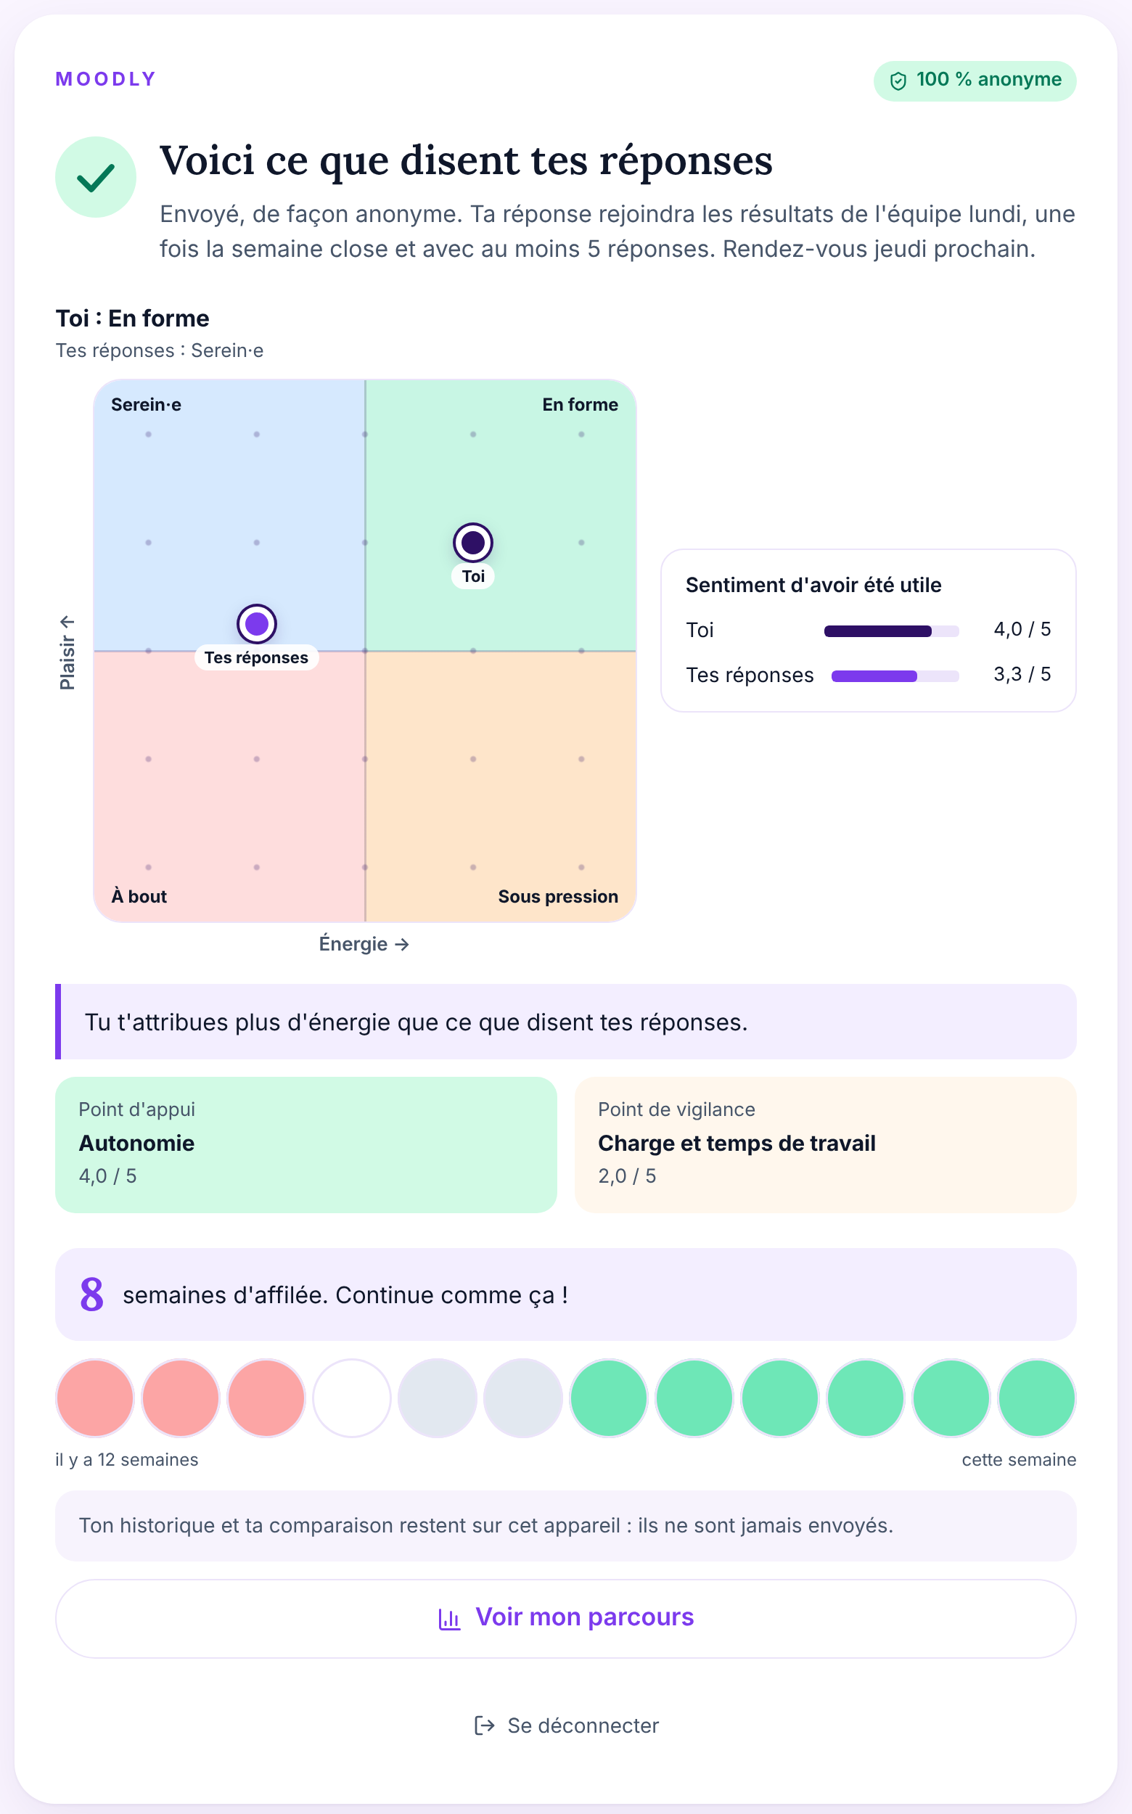

Elle voit tout de suite ce que disent ses réponses
« Tu t'attribues plus d'énergie que ce que disent tes réponses. »
Cette comparaison ne quitte jamais son téléphone.
La base ne sait pas qui a répondu quoi : elle ne pourrait pas la lui renvoyer. Nous avons fait de cette contrainte une fonctionnalité, « Mon parcours ».
Notes:
[30 s]
• Une fois envoyé, Inès voit où ses réponses la situent, face à là où elle s'est placée.
• Ici, elle se voit en forme, mais ses réponses sur la charge disent autre chose.
• Point important : comme la base ne sait pas qui a répondu, cet historique reste uniquement sur son téléphone.

Slide 8
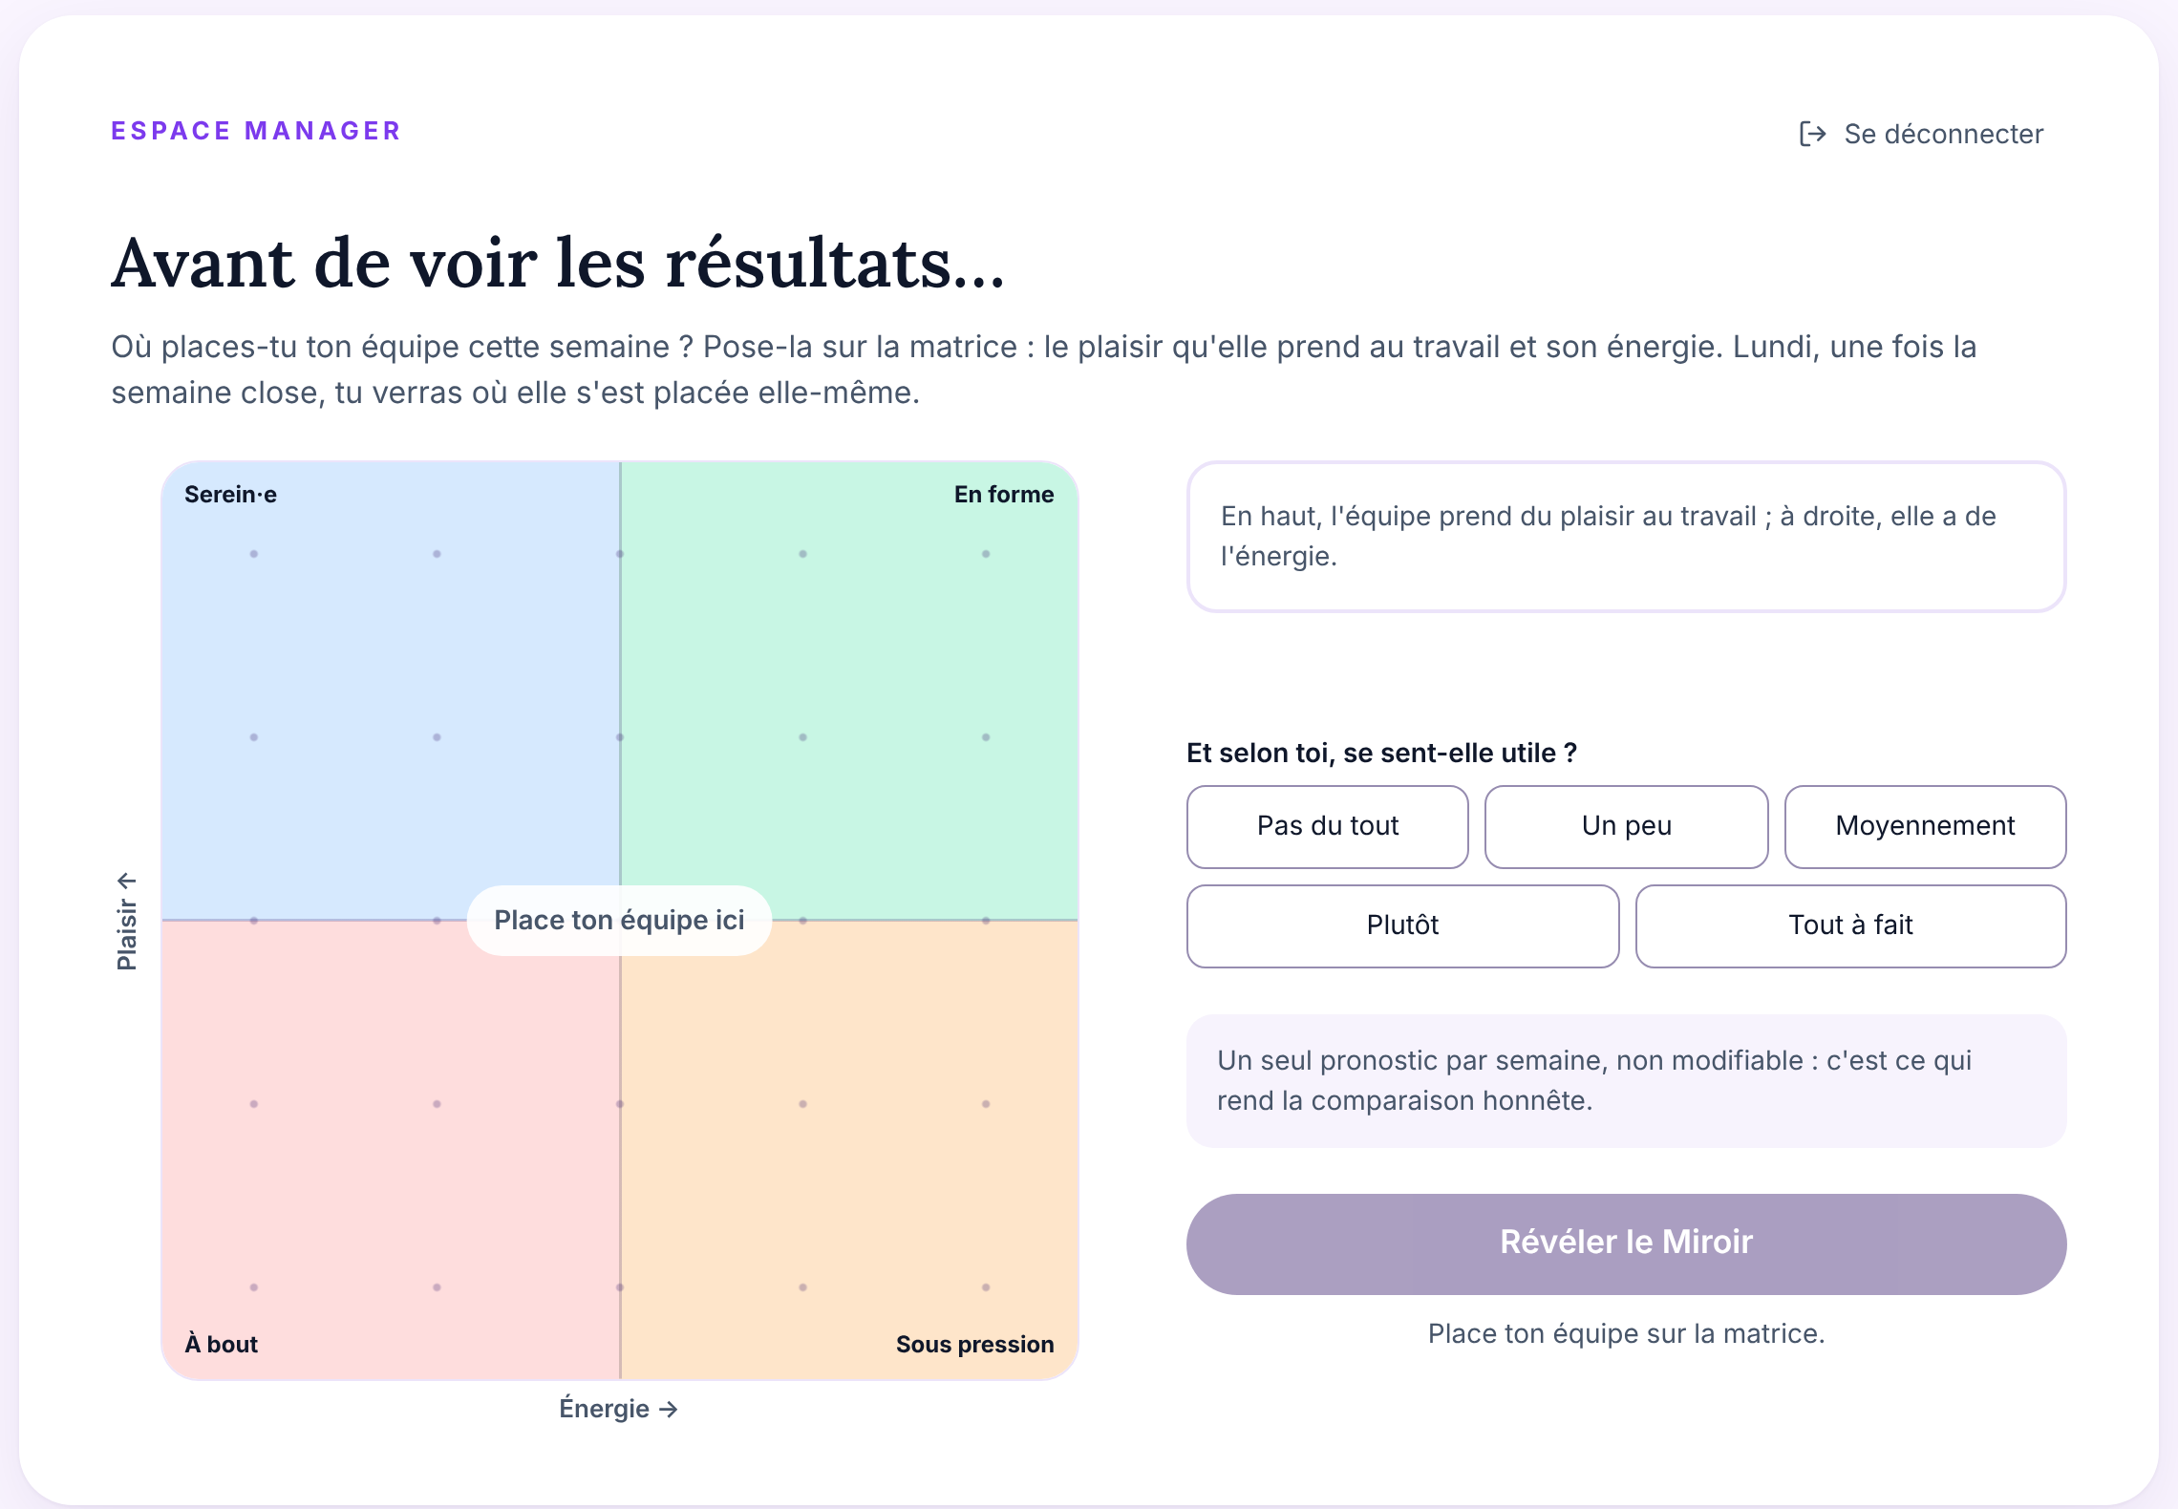

Thomas doit placer son équipe avant de voir quoi que ce soit
Le Miroir reste verrouillé tant qu'il ne s'est pas prononcé.
Son pronostic ne pourra plus être modifié : la base le refuse.
Notes:
[30 s]
• Côté manager, Thomas commence par un pronostic : il place son équipe sur la même matrice que ses collaborateurs.
• Tant qu'il ne l'a pas fait, il ne voit rien. Et une fois envoyé, il ne peut plus le changer : c'est ce qui rend la comparaison honnête.

Slide 9
Le Miroir lui montre ses angles morts, semaine après semaine
1,3
→
0,1
point d'écart en huit semaines
Les bandes roses marquent les semaines où Thomas se trompait. Il a agi sur la charge de travail : l'écart s'est refermé.
Données de démonstration
Notes:
[40 s]
• Voici le Miroir de Thomas sur huit semaines. En pointillé son pronostic, en rouge le moral réel de l'équipe.
• Les bandes roses : les semaines où il se trompait de plus d'un point et demi.
• Il a agi sur la charge de travail, et l'écart est passé de 1,3 à 0,1 point. C'est exactement ce qu'on veut produire.

Slide 10

Quand l'écart dépasse 1,5 point, Moodly alerte et dit où agir
Angle mort
1,8 pt d'écart, sujet dominant : la charge de travail.
71 %
de l'équipe vote « alléger la charge ».
Données de démonstration
Notes:
[40 s]
• Autre équipe : le Support client. Marc, son manager, la pense en forme, semaine après semaine.
• En réalité, elle s'enfonce. Au-delà d'1,5 point d'écart, Moodly affiche une alerte angle mort, avec le sujet le plus cité.
• Et le vote de l'équipe lui dit quoi faire : 71 % demandent d'alléger la charge. On ne s'arrête pas au constat.

Slide 11
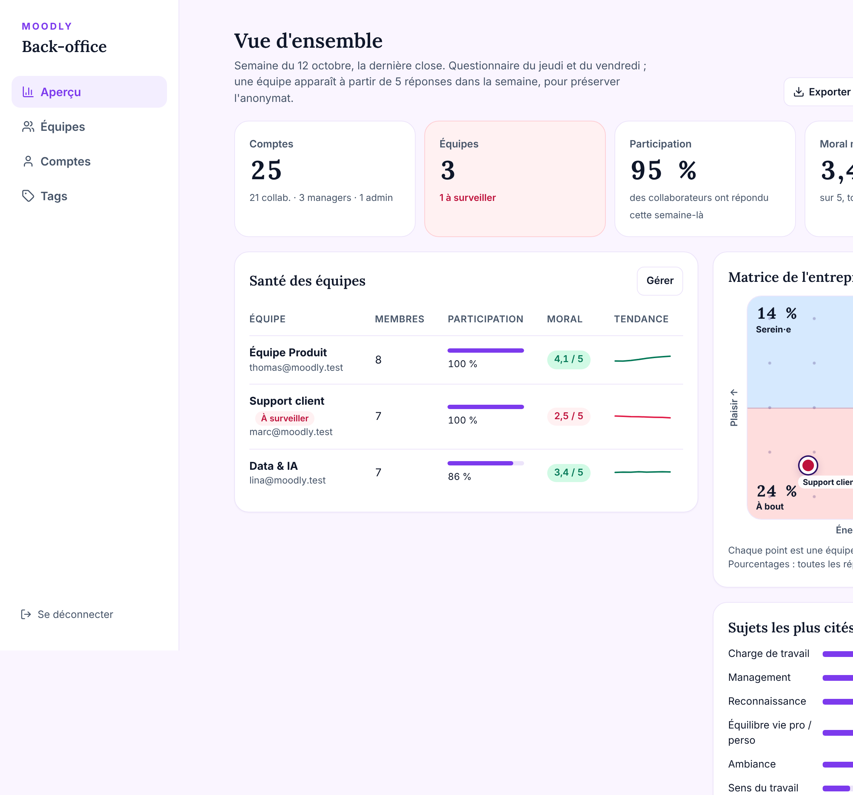


Les RH voient les équipes, jamais les personnes
Participation, moral et matrice de l'entreprise, une équipe par point.
Jamais une personne, ni le pronostic des managers : sinon ils cesseraient de pronostiquer honnêtement.
Notes:
[30 s]
• Enfin, le back-office RH. Il montre toutes les équipes : ici le Support client est signalé à surveiller.
• Mais jamais une personne. Et nous avons volontairement caché le pronostic des managers aux RH : Moodly sert à progresser, pas à évaluer.

Slide 12
02
Anonyme, vraiment
Pourquoi personne ne peut savoir qui a répondu quoi
Notes:
[5 s] • Deuxième partie : la question que tout le monde se pose, est-ce vraiment anonyme ?

Slide 13

C'est anonyme. Et voici pourquoi
On ne sait pas qui répond
Personne ne lit une réponse
Jamais sur un petit groupe
La réponse est enregistrée sans le nom de la personne. Il n'y a tout simplement pas de case pour ça.
Ni le manager, ni les RH, ni même nous. On ne voit que des moyennes d'équipe.
Il faut au moins 5 réponses, et on attend la fin de la semaine. Impossible de deviner qui a dit quoi.
C'est la base de données qui refuse, pas juste l'app qui promet. Et c'est testé automatiquement.
Notes:
[50 s]
• C'est la première question qu'on nous pose : est-ce vraiment anonyme ? Oui, pour trois raisons.
• Un : quand Inès répond, son nom n'est pas enregistré avec sa réponse. Il n'y a même pas de case pour ça.
• Deux : personne ne peut lire une réponse seule, ni son manager, ni les RH, ni nous. On ne voit que des moyennes.
• Trois : jamais sur un petit groupe. Il faut au moins cinq réponses, et on attend la fin de la semaine, sinon on pourrait deviner qui vient de répondre.
• Et ce n'est pas juste l'app qui le promet : c'est la base de données qui refuse, et on le teste automatiquement.

Slide 14



Une architecture simple, par choix
APP IPHONE
SERVEUR
BASE DE DONNÉES
SwiftUI
Next.js
Supabase
Une vraie app native, rapide, pour les trois rôles.
Fait le lien entre l'app, le site web et la base.
Garde les réponses et refuse toute lecture individuelle.
L'app iPhone et le site web utilisent exactement le même serveur : une seule logique à maintenir.
Notes:
[30 s]
• Côté technique, trois briques simples.
• Une app iPhone native, faite en SwiftUI.
• Un serveur en Next.js, qui sert aussi la version web.
• Et une base de données Supabase, qui garde les réponses et applique les règles d'anonymat.
• L'app et le site passent par le même serveur : une seule logique, pas de doublon.

Slide 15

Ce que nous avons refusé, et ce qui vient ensuite
NOS REFUS
LA SUITE
Pas de commentaire libre : l'écriture trahit
V1.1
Ressources d'aide après une réponse très basse
Pas de classement des managers
V1.2
Valider nos calculs avec un psychologue du travail
Rien d'affiché sous 5 personnes
V2
Android, Slack et Teams
Notes:
[40 s]
• Nos choix éthiques nous coûtent de l'information, et on l'assume : pas de commentaire libre, pas de classement des managers, rien pour les très petites équipes.
• Pour la suite, la priorité est de proposer des ressources d'aide quand quelqu'un répond très bas.
• Puis valider nos calculs avec un professionnel, et enfin Android et les messageries d'entreprise.

Slide 16
MOODLY
Moodly ne promet pas l'anonymat :
il le démontre.
Il ne suppose pas que le manager voit juste :
il le mesure.
Merci · Démo en direct et questions
Dany Ferreira · Lucas Fernandes · Briac Dassier · Nino Taravella
Notes:
[20 s]
• Pour conclure : Moodly ne promet pas l'anonymat, il le démontre.
• Et il ne suppose pas que le manager voit juste : il le mesure.
• Merci. On passe à la démo en direct, puis à vos questions.

Slide 17
+
Annexes
Pour répondre aux questions du jury
Notes:
Slides de réserve, à ouvrir seulement si une question porte dessus.

Slide 18
Annexe · Quatre choix et leur coût
SwiftUI natif
API Next.js
Règles dans la base
Seuil de 5
GAIN
GAIN
GAIN
GAIN
Zéro dépendance, frameworks Apple
Un contrat pour iOS et web
L'anonymat tient même si l'app a un bug
Pas de déduction par soustraction
COÛT
COÛT
COÛT
COÛT
Pas d'Android pour l'instant
Un serveur Node à héberger
Plus long à écrire
Rien sous 5 personnes
Notes:
Le cadrage initial prévoyait Expo avec un accès direct à Supabase ; nous avons basculé vers SwiftUI et une API Next.js.

Slide 19
Annexe · Déploiement, santé et RGPD
DÉPLOYER
SANTÉ ET RGPD
1
Pilote : 2 ou 3 équipes, 6 semaines
Surveillance
aucune vue individuelle
2
Information : anonymat expliqué, FAQ
Sollicitation
une réponse, un rappel par semaine
3
Accompagner les managers
Anxiété
formulations neutres, vote « ça va »
4
Bilan, puis généralisation
RGPD
moral traité comme donnée de santé ; analyse d'impact avant production
Notes:
Pour les questions sur le déploiement réel ou la conformité.

